Slide 1
Linguagem C: Ponteiros
Prof. André Backes

Slide 2
Definição
Variável
É um espaço reservado de memória usado para guardar um valor que pode ser modificado pelo programa;
Ponteiro
É um espaço reservado de memória usado para guardar o endereço de memória de uma outra variável.
Um ponteiro é uma variável como qualquer outra do programa – sua diferença é que ela não armazena um valor inteiro, real, caractere ou booleano.
Ela serve para armazenar endereços de memória (são valores inteiros sem sinal).

Slide 3
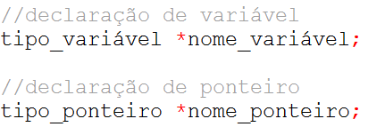
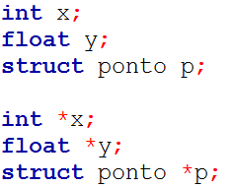
Declaração
Como qualquer variável, um ponteiro também possui um tipo
É o asterisco (*) que informa ao compilador que aquela variável não vai guardar um valor mas sim um endereço para o tipo especificado.

Slide 4
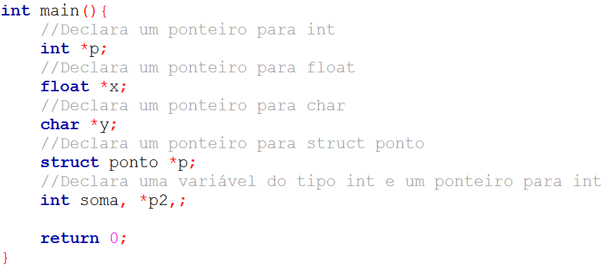
Declaração
Exemplos de declaração de variáveis e ponteiros

Slide 5
Declaração
Na linguagem C, quando declaramos um ponteiro nós informamos ao compilador para que tipo de variável vamos apontá-lo.
Um ponteiro int* aponta para um inteiro, isto é, int
Esse ponteiro guarda o endereço de memória onde se encontra armazenada uma variável do tipo int

Slide 6
Inicialização
Ponteiros apontam para uma posição de memória.
Cuidado: Ponteiros não inicializados apontam para um lugar indefinido.
Exemplo
int *p;
Memória
posição | variável | conteúdo
119
120 | int *p | ????
121
122
123

Slide 7
Inicialização
Um ponteiro pode ter o valor especial NULL que é o endereço de nenhum lugar.
Exemplo
int *p = NULL;
Nenhum lugar na memória
Memória
posição | variável | conteúdo
119
120 | int *p | NULL
121
122
123

Slide 8
Inicialização
Os ponteiros devem ser inicializados antes de serem usados.
Assim, devemos apontar um ponteiro para um lugar conhecido
Podemos apontá-lo para uma variável que já exista no programa.
Memória
posição | variável | conteúdo
119
120 | int *p | 122
121
122 | int c | 10
123

Slide 9
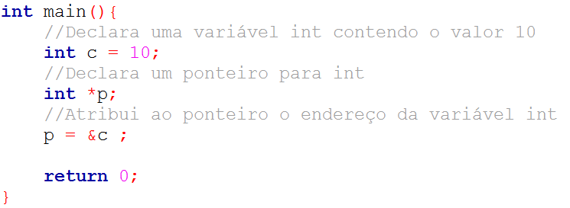
Inicialização
Memória
posição | variável | conteúdo
119
120 | int *p | 122
121
122 | int c | 10
123
O ponteiro armazena o endereço da variável para onde ele aponta.
Para saber o endereço de memória de uma variável do nosso programa, usamos o operador &.
Ao armazenar o endereço, o ponteiro estará apontando para aquela variável

Slide 10
Utilização
Tendo um ponteiro armazenado um endereço de memória, como saber o valor guardado dentro dessa posição?

Slide 11
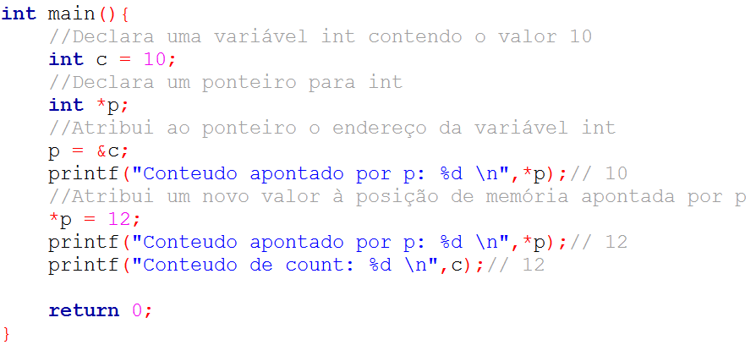
Utilização
Para acessar o valor guardado dentro de uma posição na memória apontada por um ponteiro, basta usar o operador asterisco “*” na frente do nome do ponteiro

Slide 12
Utilização
*p :conteúdo da posição de memória apontado por p;
&c: o endereço na memória onde está armazenada a variável c.

Slide 13
Utilização
De modo geral, um ponteiro só pode receber o endereço de memória de uma variável do mesmo tipo do ponteiro
Isso ocorre porque diferentes tipos de variáveis ocupam espaços de memória de tamanhos diferentes
Na verdade, nós podemos atribuir a um ponteiro de inteiro (int *) o endereço de uma variável do tipo float. No entanto, o compilador assume que qualquer endereço que esse ponteiro armazene obrigatoriamente apontará para uma variável do tipo int
Isso gera problemas na interpretação dos valores

Slide 14
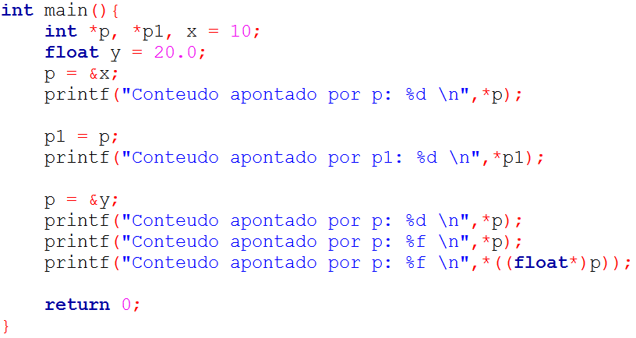
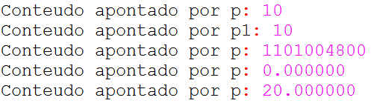
Utilização

Slide 15
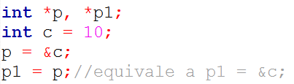
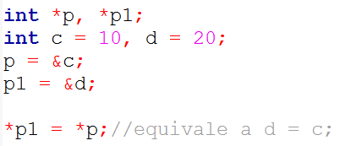
Operações com ponteiros
Atribuição
p1 aponta para o mesmo lugar que p2;
a variável apontada por p1 recebe o mesmo conteúdo da variável apontada por p2;

Slide 16
Operações com ponteiros
Apenas duas operações aritméticas podem ser utilizadas com no endereço armazenado pelo ponteiro: adição e subtração
podemos apenas somar e subtrair valores INTEIROS
p++;
soma +1 no endereço armazenado no ponteiro.
p--;
subtrai 1 no endereço armazenado no ponteiro.
p = p+15;
soma +15 no endereço armazenado no ponteiro.

Slide 17
Operações com ponteiros
Memória
posição | variável | conteúdo
119
120 | int a | 10
121
122
123
124 | int b | 20
125
126
127
128 | char c | ‘k’
129 | char d | ‘s’
130
As operações de adição e subtração no endereço dependem do tipo de dado que o ponteiro aponta.
Considere um ponteiro para inteiro, int *.
O tipo int ocupa um espaço de 4 bytes na memória.
Assim, nas operações de adição e subtração são adicionados/subtraídos 4 bytes por incremento/decremento, pois esse é o tamanho de um inteiro na memória e, portanto, é também o valor mínimo necessário para sair dessa posição reservada de memória

Slide 18
Operações com ponteiros
Operações Ilegais com ponteiros
Dividir ou multiplicar ponteiros;
Somar o endereço de dois ponteiros;
Não se pode adicionar ou subtrair valores dos tipos float ou double de ponteiros.

Slide 19
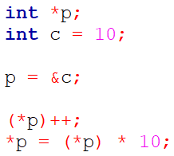
Operações com ponteiros
Já sobre seu conteúdo apontado, valem todas as operações
(*p)++;
incrementar o conteúdo da variável apontada pelo ponteiro p;
*p = (*p) * 10;
multiplica o conteúdo da variável apontada pelo ponteiro p por 10;

Slide 20
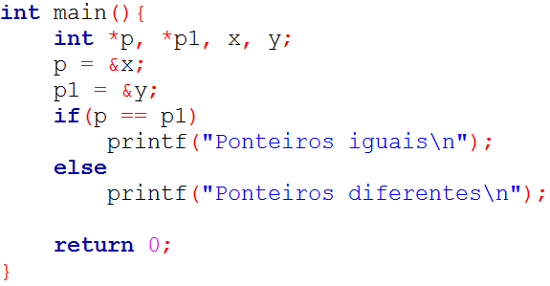
Operações com ponteiros
Operações relacionais
== e != para saber se dois ponteiros são iguais ou diferentes.
>, <, >= e <= para saber qual ponteiro aponta para uma posição mais alta na memória.

Slide 21

Ponteiros Genéricos
Normalmente, um ponteiro aponta para um tipo específico de dado.
Um ponteiro genérico é um ponteiro que pode apontar para qualquer tipo de dado.
Declaração

Slide 22
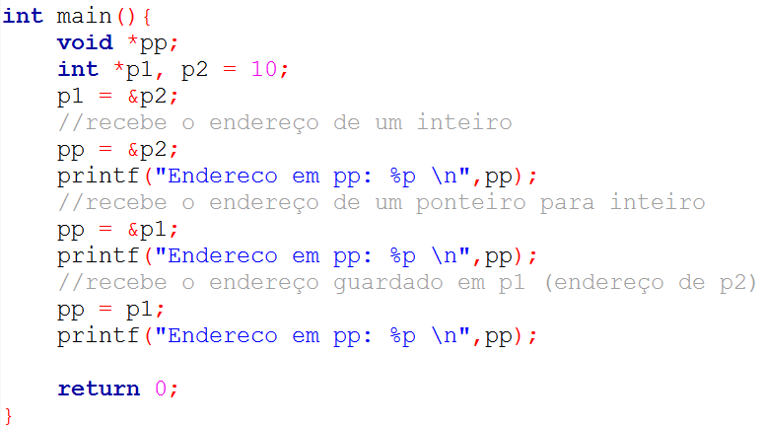
Ponteiros Genéricos
Exemplos

Slide 23
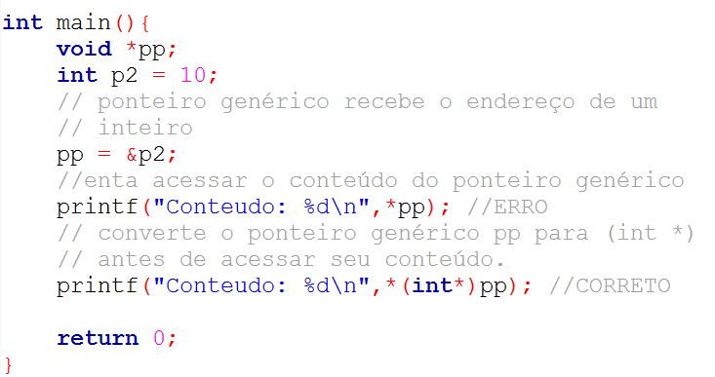
Ponteiros Genéricos
Para acessar o conteúdo de um ponteiro genérico é preciso antes convertê-lo para o tipo de ponteiro com o qual se deseja trabalhar
Isso é feito vai type cast

Slide 24
Ponteiros e Arrays
Ponteiros e arrays possuem uma ligação muito forte.
Arrays são agrupamentos de dados do mesmo tipo na memória.
Quando declaramos um array, informamos ao computador para reservar uma certa quantidade de memória a fim de armazenar os elementos do array de forma sequencial.
Como resultado dessa operação, o computador nos devolve um ponteiro que aponta para o começo dessa sequência de bytes na memória.

Slide 25
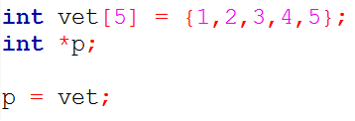
Ponteiros e Arrays
Memória
posição | variável | conteúdo
119
120
121 | int *p | 123
122
123 | int vet[5] | 1
124 |  | 2
125 |  | 3
126 |  | 4
127 |  | 5
128
O nome do array (sem índice) é apenas um ponteiro que aponta para o primeiro elemento do array.

Slide 26
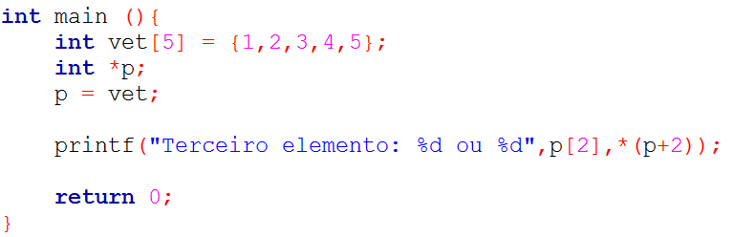
Ponteiros e Arrays
Os colchetes [ ] substituem o uso conjunto de operações aritméticas e de acesso ao conteúdo (operador “*”) no acesso ao conteúdo de uma posição de um array ou ponteiro.
O valor entre colchetes é o deslocamento a partir da posição inicial do array.
Nesse caso, p[2] equivale a *(p+2).

Slide 27
Ponteiros e Arrays
Nesse exemplo
Temos que:
*p é equivalente a vet[0];
vet[índice] é equivalente a *(p+índice);
vet é equivalente a &vet[0];
&vet[índice] é equivalente a (vet + índice);

Slide 28
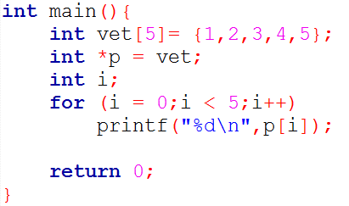
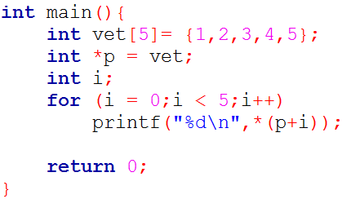
Ponteiros e Arrays
Usando array
Usando ponteiro

Slide 29
Ponteiros e Arrays
Arrays Multidimensionais
Apesar de terem mais de uma dimensão, na memória os dados são armazenados linearmente.
Ex.:
int mat[5][5];
0,0
4,4
0,0
1,0
2,0
3,0
4,0
4,4

Slide 30
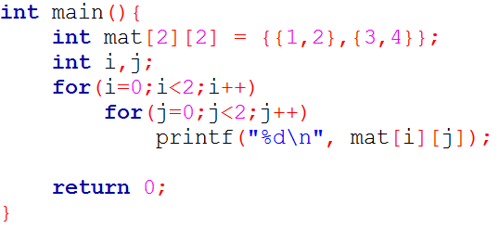
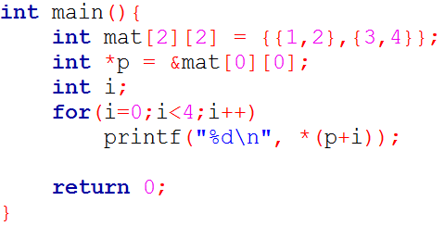
Ponteiros e Arrays
Pode-se então percorrer as várias dimensões do array como se existisse apenas uma dimensão. As dimensões mais a direita mudam mais rápido
Usando array
Usando ponteiro

Slide 31
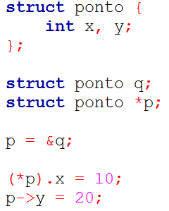
Ponteiro para struct
Existem duas abordagens para acessar o conteúdo de um ponteiro para uma struct
Abordagem 1
Devemos acessar o conteúdo do ponteiro para struct para somente depois acessar os seus campos e modificá-los.
Abordagem 2
Podemos usar o operador seta “->”
ponteiro->nome_campo

Slide 32
Ponteiro para ponteiro
A linguagem C permite criar ponteiros com diferentes níveis de apontamento.
É possível criar um ponteiro que aponte para outro ponteiro, criando assim vários níveis de apontamento
Assim, um ponteiro poderá apontar para outro ponteiro, que, por sua vez, aponta para outro ponteiro, que aponta para um terceiro ponteiro e assim por diante.

Slide 33
Ponteiro para ponteiro
Um ponteiro para um ponteiro é como se você anotasse o endereço de um papel que tem o endereço da casa do seu amigo.
Podemos declarar um ponteiro para um ponteiro com a seguinte notação
tipo_ponteiro **nome_ponteiro;
Acesso ao conteúdo
**nome_ponteiro é o conteúdo final da variável apontada;
*nome_ponteiro é o conteúdo do ponteiro intermediário.

Slide 34
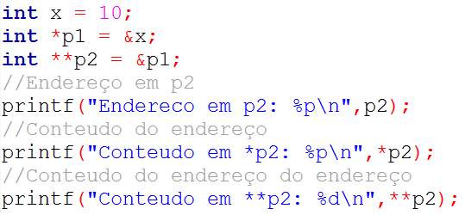
Ponteiro para ponteiro
Memória
posição | variável | conteúdo
119
120
121
122 | int **p2 | 124
123
124 | int *p1 | 126
125
126 | int x | 10
127

Slide 35
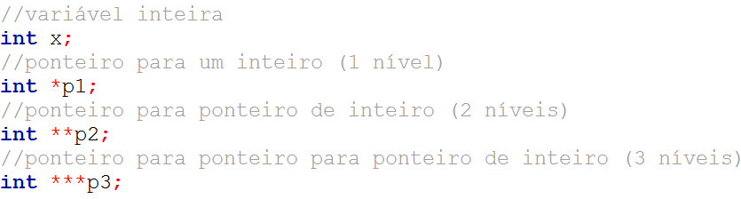
Ponteiro para ponteiro
É a quantidade de asteriscos (*) na declaração do ponteiro que indica o número de níveis de apontamento que ele possui.

Slide 36
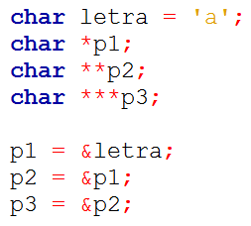
Ponteiro para ponteiro
Conceito de “ponteiro para ponteiro”:
Memória
posição | variável | conteúdo
119
120 | char ***p3 | 122
121
122 | char **p2 | 124
123
124 | char *p1 | 126
125
126 | char letra | ‘a’
127

Slide 37
Material Complementar
Vídeo Aulas
Aula 55: Ponteiros pt.1 – Conceito
Aula 56: Ponteiros pt.2 – Operações
Aula 57: Ponteiros pt.3 – Ponteiro Genério
Aula 58: Ponteiros pt.4 – Ponteiros e Arrays
Aula 59: Ponteiros pt.5 – Ponteiro para Ponteiro

